Slide 1
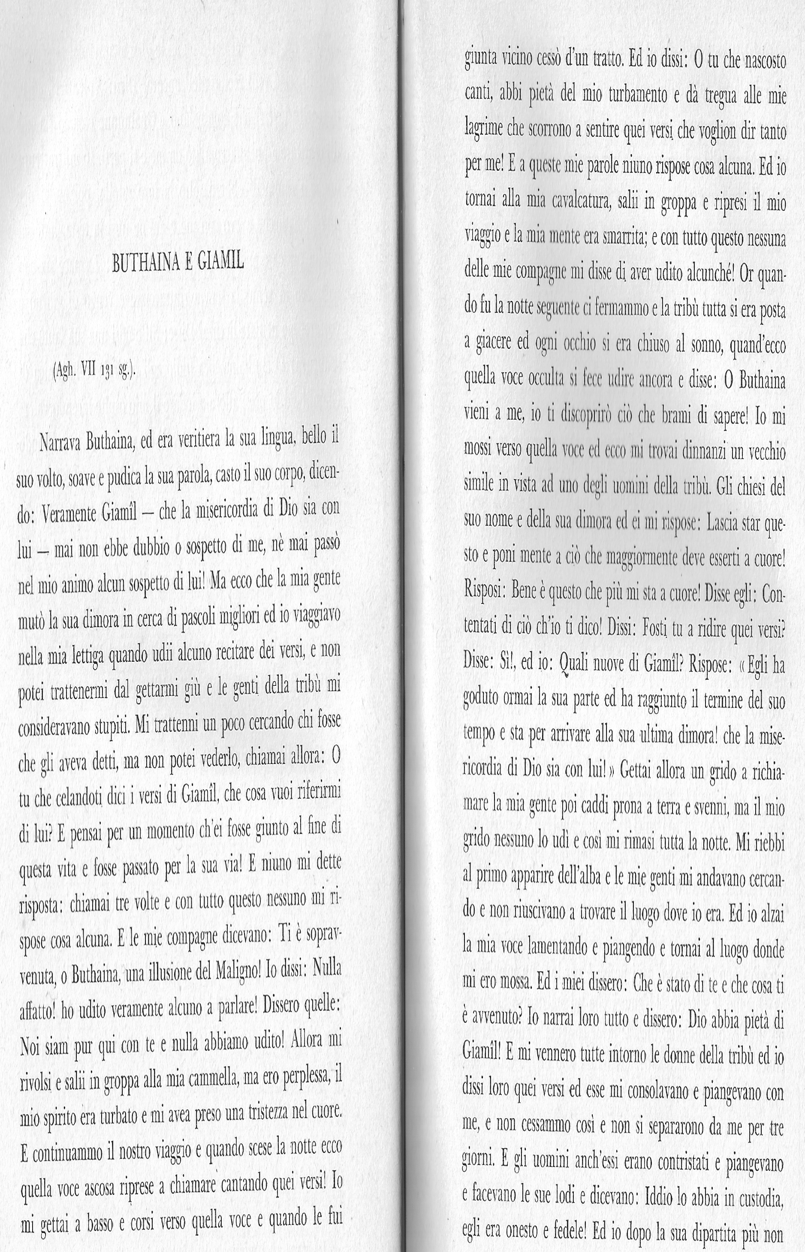
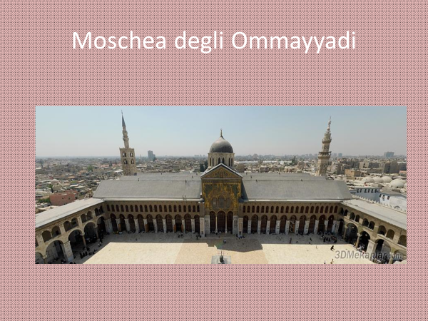
La poesia in epoca Umayyade (660-750)
I- lode e satira

Slide 2
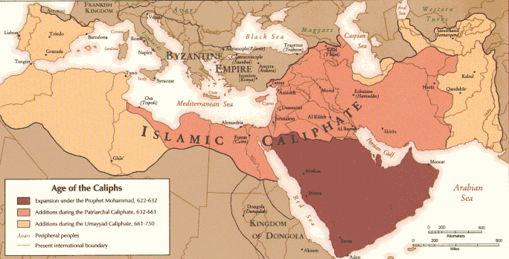
Le conquiste

Slide 3
i quattro califfi ben guidati
(Califfato dei Rashidùn)
Abu Bakr (632 - 634) – si concentra alla lotta contro le tribù che abiurano l’Islam nella Penisola
‘Umar ibn al-Khattab (634 – 644): il califfo delle grandi conquiste e delle sconfitte inflitte ai persiani
‘Uthman ibn ‘Affan (fissazione del testo coranico)
Ali ibn Abi Talib (scontro con alcuni compagni del profeta e con la vedova Aisha nella battaglia del cammello, 656)

Slide 4
Conquiste
‘Umar 634-644: inizio delle conquiste, Siria, Egitto e Mesopotamia (sconfitta Sasanidi a Qadisiyya )
- Miṣr (Amṣār) : stanziamento militare in cui ogni tribù aveva il suo quartiere
- Modello degli Amṣār: stanziamenti di epoca preislamica
- Esempio della città di Kufa: nasce sotto ‘Umar nel 638 come stanziamento militare
Rivalità interne tribù arabe e problemi di ordine e governo interni alla Umma :
  Spinte autonomiste
  Lotta per il potere che porta alla frattura ideologico-religiosa della
  SHI ‘A (fazione). La SHI ‘A è partito di ‘Ali, genero e cugino di Muhammad

Slide 5
Creazione della Dār al-Islām*
Impero multietnico, trans-regionale, plurilinguistico
Permanenza culti (cristianesimo, ebraismo, zoroastrismo)
«Ahl al-kitāb»: dhimmī - pagamento jizya (cfr. Vercellin, p. 22. Riflessioni sull’importanza del «movimento orizzontale» nella cultura islamica come retaggio delle strutture tribali).
Crescente numero Mawlà (la parola inizialmente designa lo schiavo affrancato, passa poi a designare i convertiti non arabi, specie iranici) Vercellin, p.23.
* Vs Dār al-ḥarb

Slide 6
‘Uthmān (644-656)
Fissazione testo coranico (su invito di esperti religiosi e linguisti di Basra)
Viene ucciso nella moschea di Medina: nello stesso anno il nuovo califfo ‘Ali b. Abī Ṭālib si scontra con alcuni compagni del profeta e la vedova ‘Aisha nella battaglia del cammello.
موقعة الجمل 656
Pur avendo la meglio nella battaglia le tensioni interne non si placano. Ali si stabilisce a Kufa, dove si scontra con Mu‘awiya governatore della Siria

Slide 7
Primo califfo Omayyade:
Mu‘āwiyya (Quraysh – Banū ‘Umaya)
L'avvenimento di Ṣiffīn o «arbitrato» di Siffin وقعة صفين 657
Mu’awiyya reclama giustizia presso ‘Ali per l’assassinio di ‘Uthman e si ribella alla deposizione disposta da ‘Ali ai suoi danni L'esercito di ʿAlī si scontrò con i seguaci di Muʿāwiya b. Abī Sufyān nella Battaglia di Siffin, sull'Eufrate (657),
Un gruppo di sostenitori di ‘Ali contestano sia Muʿāwiya, reo di essersi ribellato al legittimo Califfo, sia ʿAlī, reo di aver accettato un arbitrato col ribelle nonostante la certezza dei suoi diritti. costituiranno il gruppo dei Khārijiti (prima «eresia» dell’Islam)
Nel 661 Mu ‘awiya prevale e sale al potere fondando la dinastie Umayyade (661 - 750)

Slide 8
Nel frattempo permangono fazioni e lotte interne alla Umma:
  Lotte tribali
  Dovute al particolarismo
  Politico delle tribù beduine
QAHTAN
BANU QURAYSH
BANU QALB
ADNAN

Slide 9
Abd al-Màlik (685-705)
Segue a Mu‘awiyya (m.680) e si dedica a riforme amministrative per gestire i contrasti interni (pone l’arabo come lingua ufficiale)
Ulteriori espansioni: Transoxiana e penisola iberica, dove pone fine al regno dei visigoti. Tenta di arrivare in Francia ma a seguito della Battaglia di Poitier (732) Carlo Martello ne blocca l’ascesa.
Carlo Martello a Poitiers infligge numerosi morti tra gli arabo-berberi. La battaglia viene ricordata come «il lastricato dei màrtiri» (balāt al-shuhadāʾ)

Slide 10
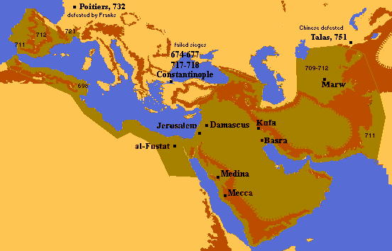

Poitiers, 732

Slide 11
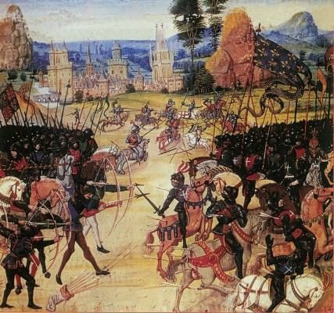

Slide 12
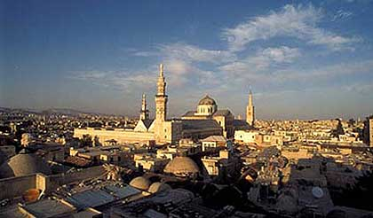
Poeti Umayyadi (661-750)
Una nuova capitale, Damasco
Nuovi centri di cultura, Basra e Kufa (tribuù arabe beduine che importano stile di vita e poesia; popolazione locale + prigionieri persiani)
Sùq al-Mirbad a Nasra
Cambia lo status del poeta che diviene poeta di Corte e si afferma il Madih (Amaldi 396), e il genere suo contrario (hijà’, invettiva)
La triade di poeti Umayyadi:
JARIR – FARAZDAQ –
AL_AKHTAL (cristiano)
Le vicende personali e la produzione poetica dei tre si intrecciano, in questo ambiente culturale di corte la Poesia come atto politico

Slide 13
Generi della poesia in epoca Ommayade (VII-VIII sec)
Qaṣīda قصيدة
//
Poesia breve e monotematica (a forma unificante della Qasida lascia il posto a odi più brevi e monotematiche)
مديح (elogio) - Madìh
هجاء (satira) – hijà’
غزل (poesia d’amore) - ghazal
خمرية (poesia sul vino) - khamriyya

Slide 14
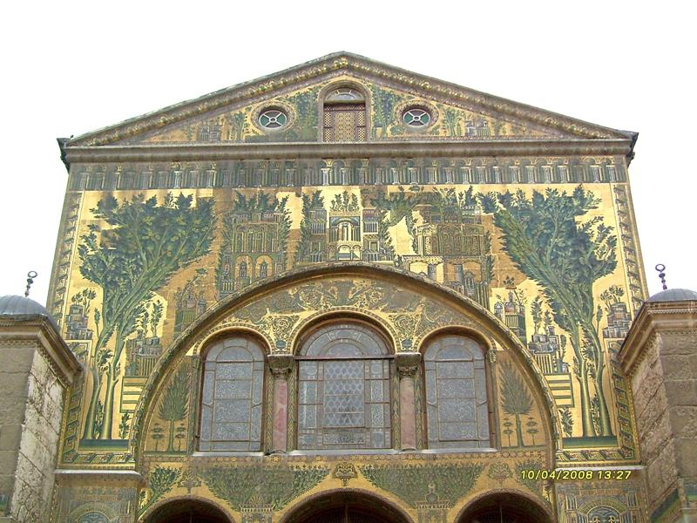
Moschea di Damasco (706-715) al-Walìd (sorge sul sito dove precedentemente c’era una basilica intitolata a San Giovanni Battista)

Slide 15
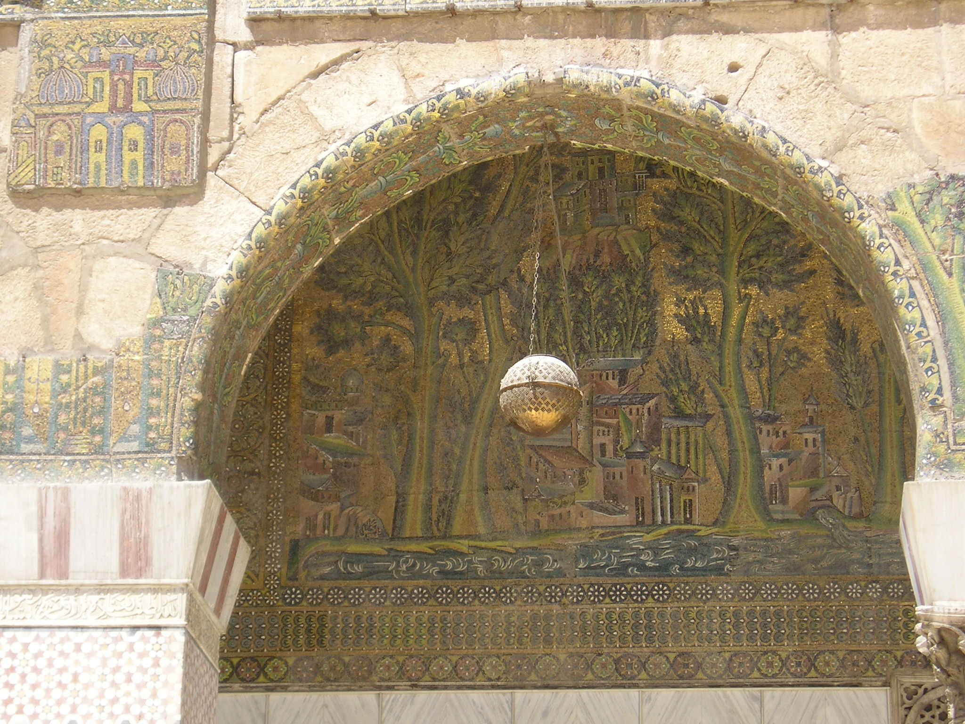
Particolare Moschea
Mosaici parietali in vetro colorato e oro.
RAFFIGURAZIONE :
Paradiso/ idealizzazione del califfato, ispirato a modelli bizantini ma priva di figure di esseri viventi

Slide 16
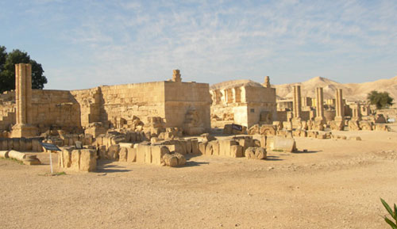
Palazzi e ville della corte califfale*
Khirbat al-Mafjar : Si pensa venne costruito da uno dei figli di ‘Abd al-Malik
* Testimoniano di come all’interno dei palazzi di corte gli Umayyadi avessero sviluppato una importante arte figurativa

Slide 17
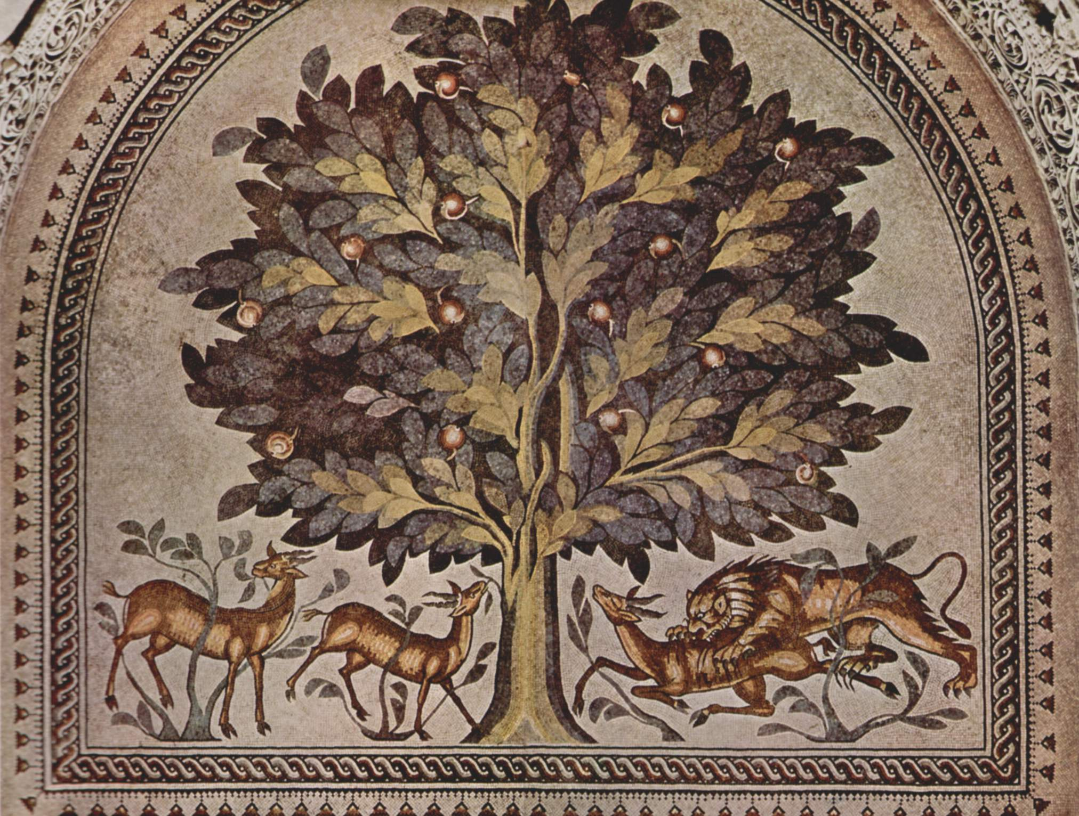
Khirbat al-Mafjar:
Mosaico pavimentale del palazzo, illustrante un melograno.
Interpretazione 1: Leone e gazzella come rappresentazione dello stato di guerra che vige al di fuori del mondo islamico vs la dàr al-islam
Interpretazione 2:
Alcuni studiosi analizzano il mosaico in base a versi poetici. Si riscontrerebbe nella scena di lotta tra animali l’incontro amoroso.
Interpretazione 3:
Decorazione a tema secondo la funzione del luogo.

Slide 18
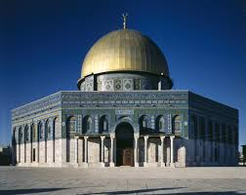
Gerusalemme
La cupola della Roccia, 691 ‘Abd al-Malik
Edificio ottagonale costruito attorno a una roccia di Gerusalemme.
Il sito aveva ospitato il tempio ebraico di Salomone.
Sfida gli edifici cristiani di Gerusalemme e commemora il luogo da cui la tradizione musulmana afferma ebbe inizio il «Miraj» o ascesa di Muhammad al cielo.

Slide 19
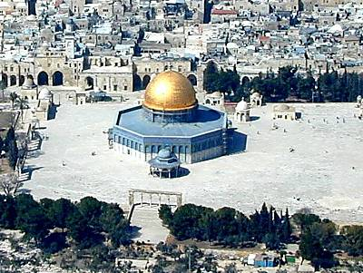
L’edificio sorge al centro della «spianata» delle Moschee o «haram al –Sharif»

Slide 20
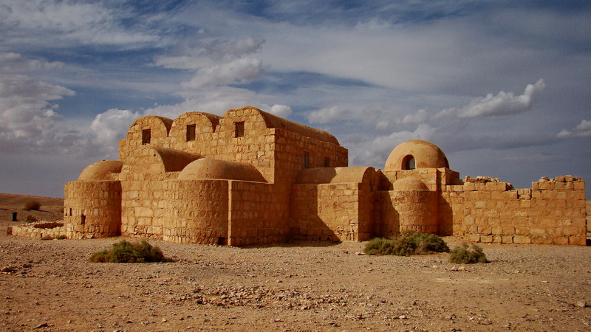
Quṣayr ‘Amra
ﻗﺼﻴﺮ عمرة

Slide 21
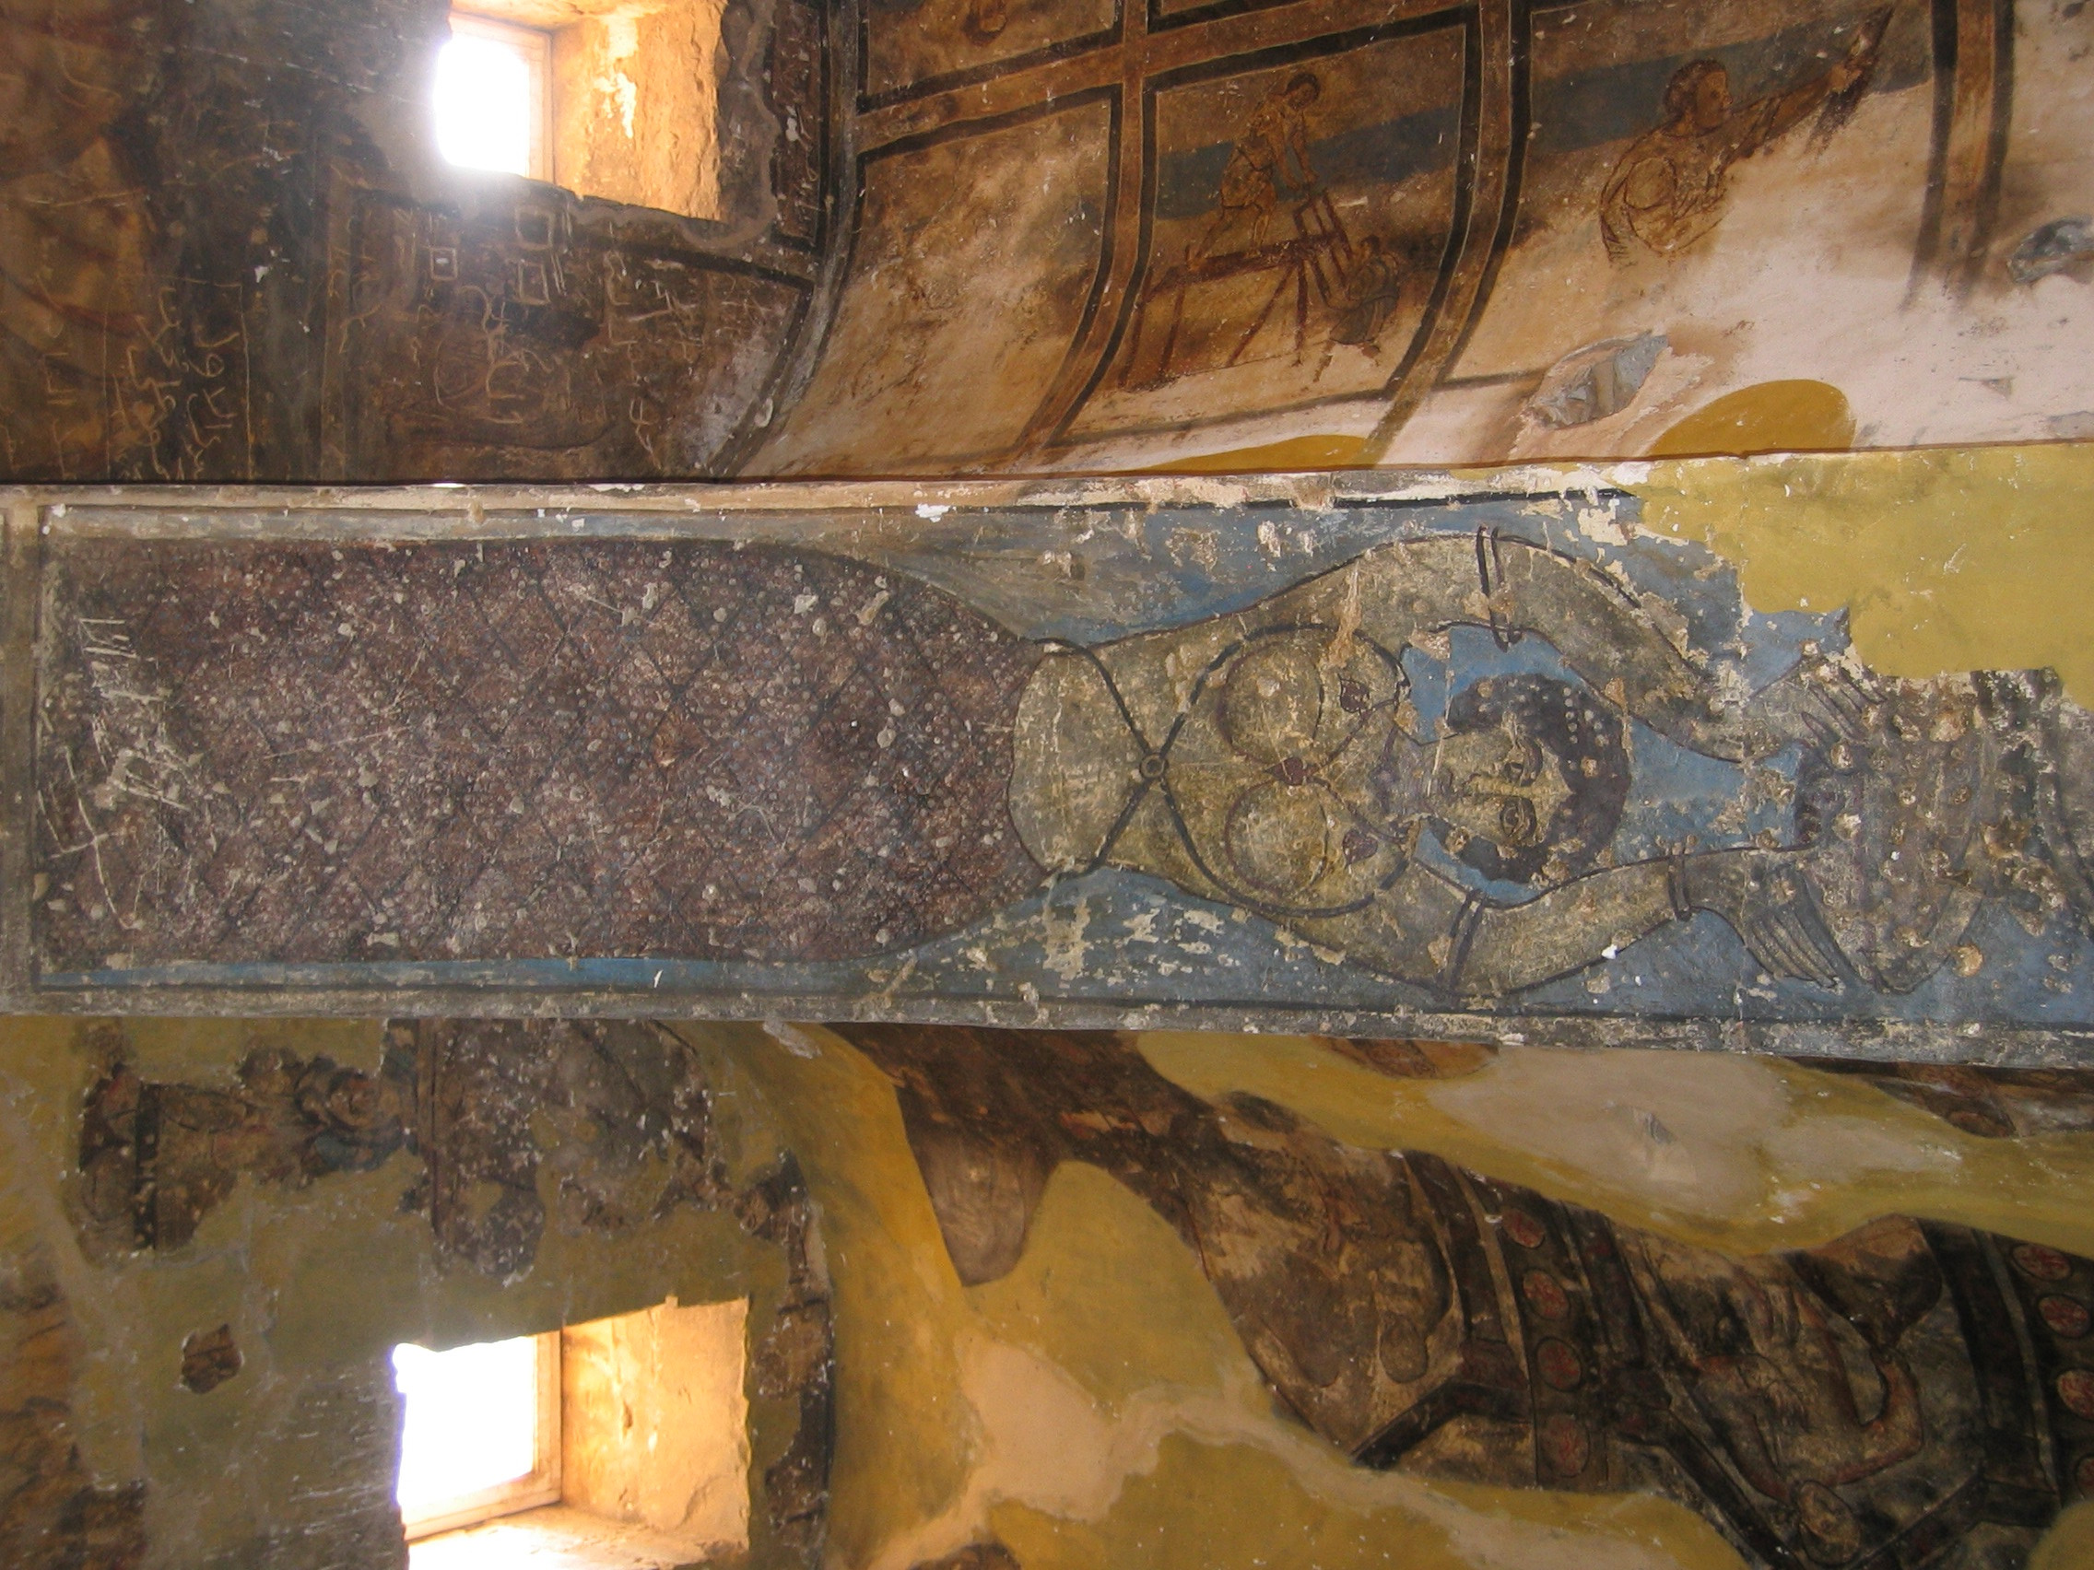
Quṣayr ‘Amra
raffigurazione («al-mutajarrida») di una inserviente o di una schiava
Epiteto simile ad altri che compaiono nella poesia umayyade.

Slide 22
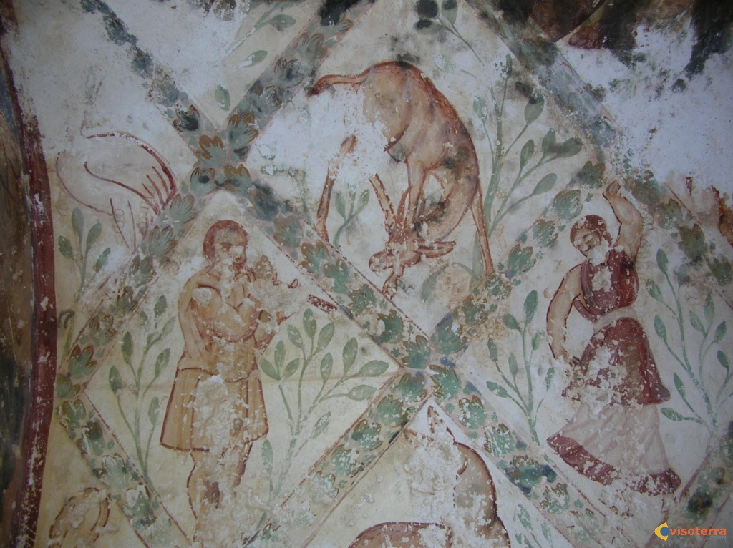
Quṣayr ‘Amra
Suonatori e danzatori.

Slide 23
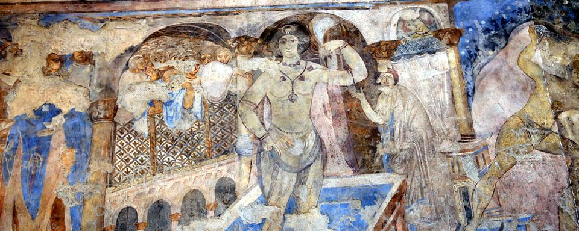

Slide 24
Nasce una cultura di corte
‘ilm
Sapere derivato dalle scienze rivelate e
Tramandato dalla autorità della tradizione
‘ulùm insàniyya (Al- Kindi IX sec)
Sapere ereditato dalla conoscenza greca

Slide 25
Tratti salienti della «triade» dei poeti Umayyadi
Ğarīr Ibn ‘Aṭiyya Ibn Al-Ḫaṭafā (653-729)
I temi : l’invettiva (hiğā’) contro altri poeti e le loro tribù, la lode (madīḥ) ai califfi omayyadi, di cui esalta anche le doti «islamiche», e l’elegia (riṯā’).
In perenne tenzone poetica (naqīḍa) con Farazdaq (cfr testi, antologia Van Gelder).
Al-Farzadaq (640-728)
  Temi: invettiva, panegirico, epigrammi. Lascia un monumetale canzoniere di 800 poemi. Fu uno dei Mukhadramùn e uno dei testimoni più importanti del tempo degli ‘Umayyadi. Racconta in una qaṣīda di come il califfo al-Walīd avesse trasformato nella prima grande moschea di Damasco la chiesa di S. Giovanni Damasceno, già tempio di Giove Dolicheno.
Al-Aḫṭal (640-709)
Temi: panegirici per i suoi mecenati – fu il poeta prediletto di corte – satire, poesia bacchica.

Slide 26
Ğarīr Ibn ‘Aṭiyya Ibn Al-Ḫaṭafā (653-729)
Jarīr ibn ʿAṭiyya, della tribù dei Banu Kulayb, poeta di corte, vive a Damasco
Compone qaside elogiative per Hajjaj ibn Yusuf, governatore dell’Iraq
coinvolto in un quarantennale confronto Vs Farazdaq e al Akhtal
STILE E FORMA: usa un linguaggio nuovo («spontaneo») che mima il parlato urbano
Sente l’influenza dello stile coranico della ripetizione
Si rivolge a un auditorio popolare

Slide 27
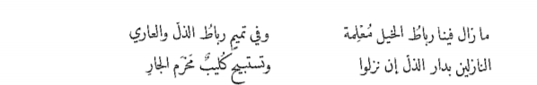
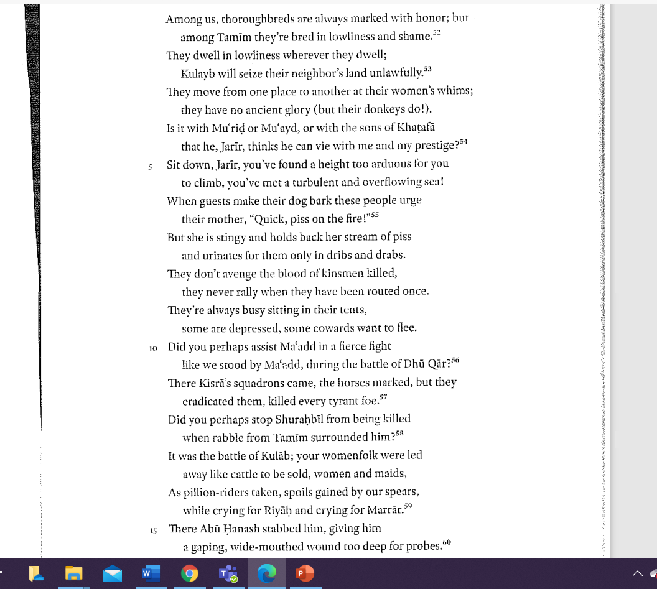
Polemica in versi: al-Akhtal contro Jarir

Slide 28
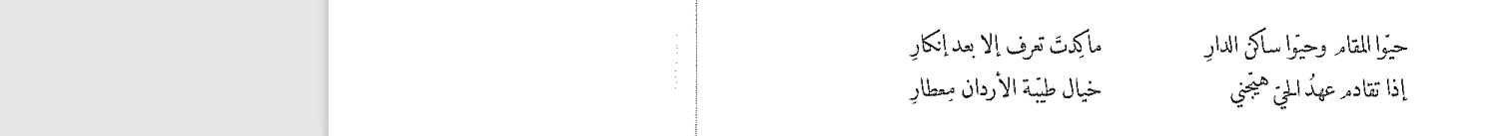
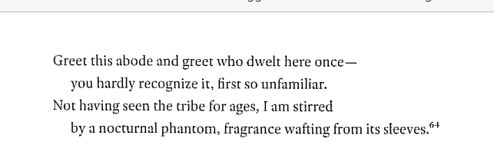
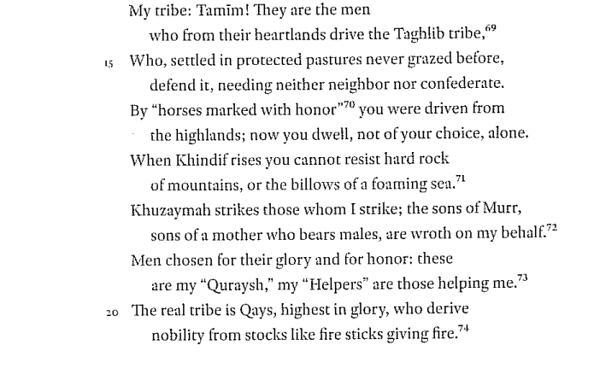
Polemica in versi: risposta di Jarir

Slide 29
Al-Farzadaq (640-728)
Famiglia nomade trasferitosi in territori irakeni
Tendenze libertine – polemiche contro califfi del ramo omayyade
Nel 669 fugge da Basra – Medina
Riadatta la tradizionale qasida aggiungendovi l'elemento realistico e la sensualità
Ricchezza linguistica e lessicale

Slide 30
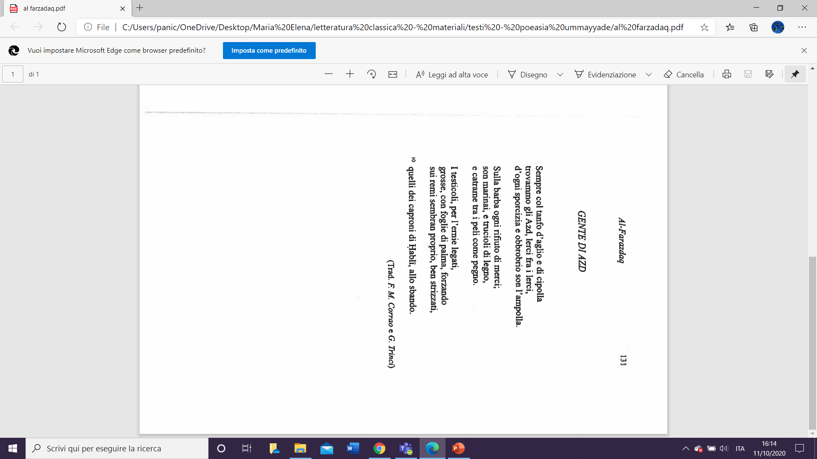

Slide 32
L’invettiva
Contro umili origini di un personaggio / poeta / stirpe
Menzione / insulto alle donne di una tribù / stirpe dipinte come lascive, incestuose, depravate ecc…
culto

Slide 33
L’invettiva
Sovente mescolata al Fakhr (cfr. Jarir)
Contiene fitti riferimenti a nomi, toponimi, situazioni e riferimenti della storia (battaglie intertribali) recente ai tempi della composizione
Si usa lo stesso metro per replicare a un’invettiva. La replica si chiama naqìda (la serie naqà’id)

Slide 34
-
- poeta cristiano degli Ommayyadi, usa il tema del vino* per confermare la propria differenza di culto, con Jarir e Farazdaq forma il «trio» di poeti ‘ummayyadi più noti
- noto per la satira, che mise al servizio dei suoi «mecenati», gli ‘Ummayyadi, di cui fu un favorito
- visse in seguito in Mesopotamia,
Al – Aktal (640 - 710)

Slide 35
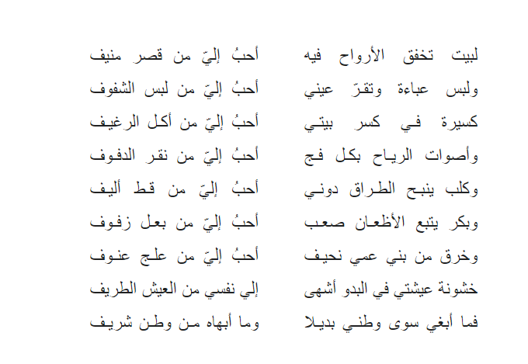
Una poetessa umayyade: Maysūn bint Baḥdal
(morta intorno al 700)
Moglie di Mu ‘awiya (I) e madre del figlio e suo successore Yazid ibn Mu ‘awiyya

Slide 36
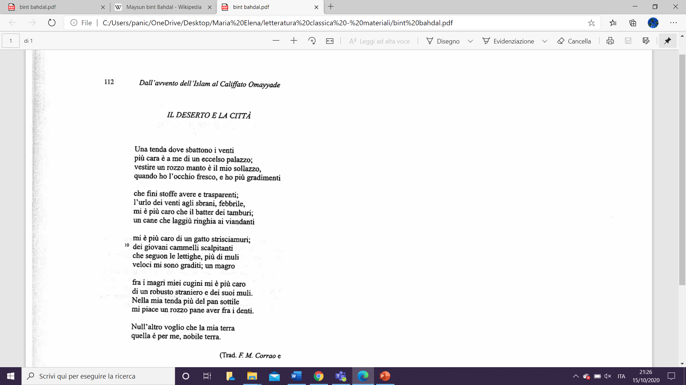

Slide 37
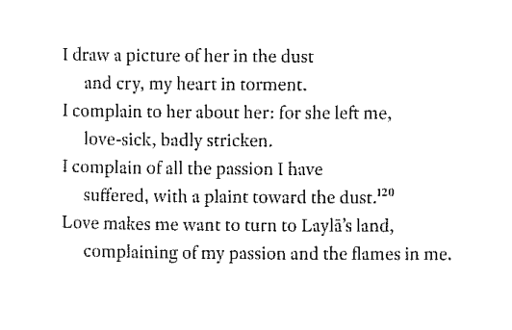
Due poemi attribuiti a Majnùn Layla (2)
أُصَوِّرُ صورَةً في التُربِ مِنها
وَأَبكي إِنَّ قَلبي في عَذابِ
وَأَشكو هَجرَها مِنها إِلَيها
شِكايَةَ مُدنِفٍ عَظِمِ المُصابِ
وَأَشكو ما لَقيتُ وَكُلَّ وَجدٍ
غَراماً بِالشِكايَةِ لِلتُرابِ

Slide 38
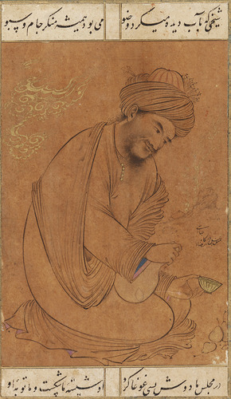
Khamriyya*
خمرية
Esperienza del vino come esperienza lecita. Tema «bacchico» come tropo letterario, sinonimo della libertà
طرفة بن العبد
Quando mi raggiungerai ti offrirò al mattino un dissetante bicchiere/se non a te, a me serve e ne aumento la dose
(…) Chi è nobile beve finché vive
Da Tarafa a Abu Nuwas, evoluzionne del tema

Slide 39
Khamriyya*
خمرية
Il consumo del vino come momento di trasgressione: dissidenza e stereotipo letterario
Vino come ebrezza mistica الخمري الرّوحي

Slide 41
عمر بن أبي ربيعة- ‘Umar ibn Abi Rabi‘a
644-712
Banu Quaraysh
Esponente della poesia d’amore «ghazal» cittadino.
Incontri in città o nel deserto
Libertinaggio e amori plurimi, su cui si staglia quello erp Thuràya
Discorso diretto – Realismo – Descrizioni particolareggiate

Slide 42
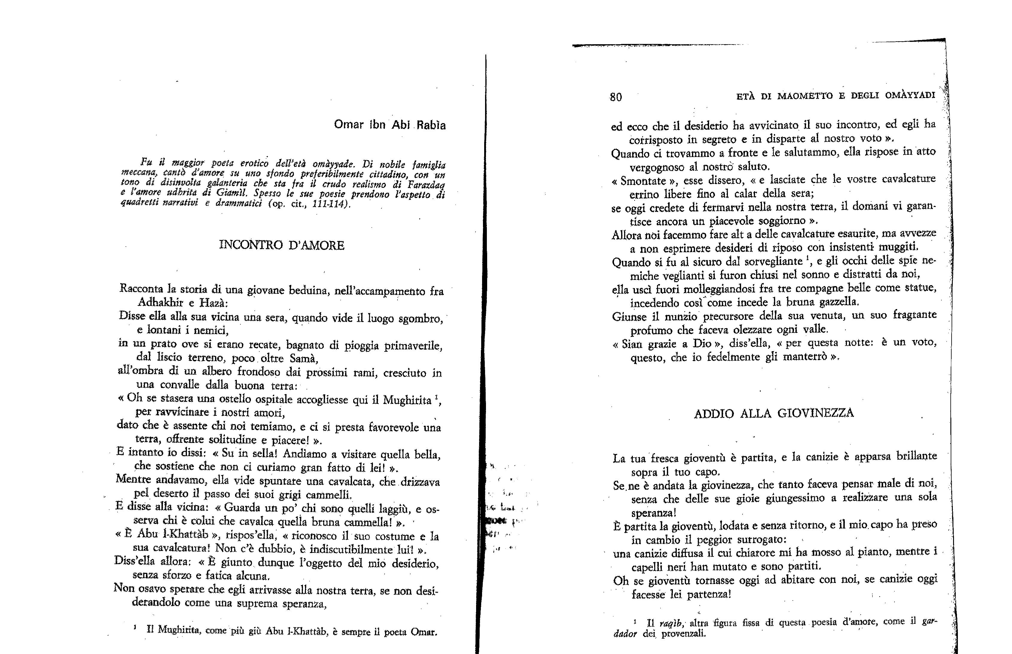

Slide 43
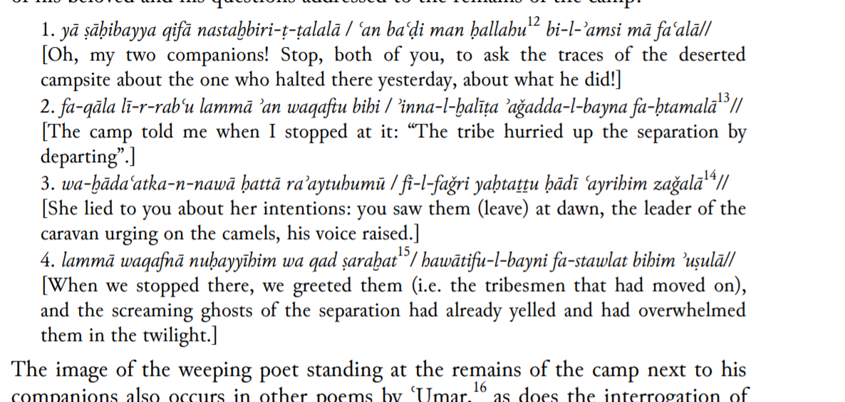
‘Umar ibn Abi rabi ‘

Slide 44
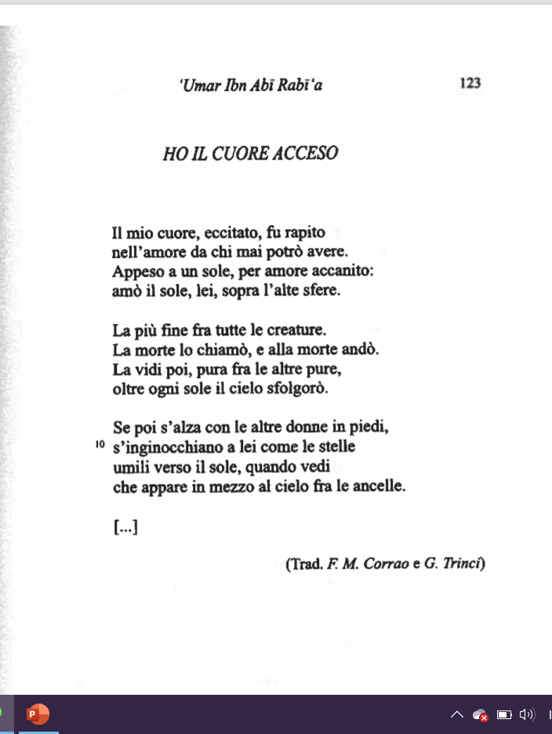
‘Umar ibn Abi Rabì‘

Slide 45
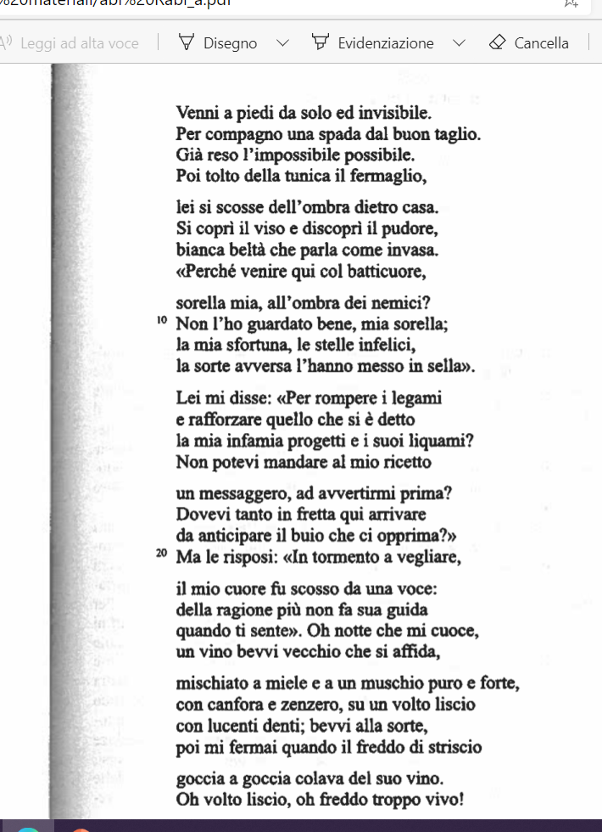
‘Umar ibn Abi Rabì‘

Slide 46
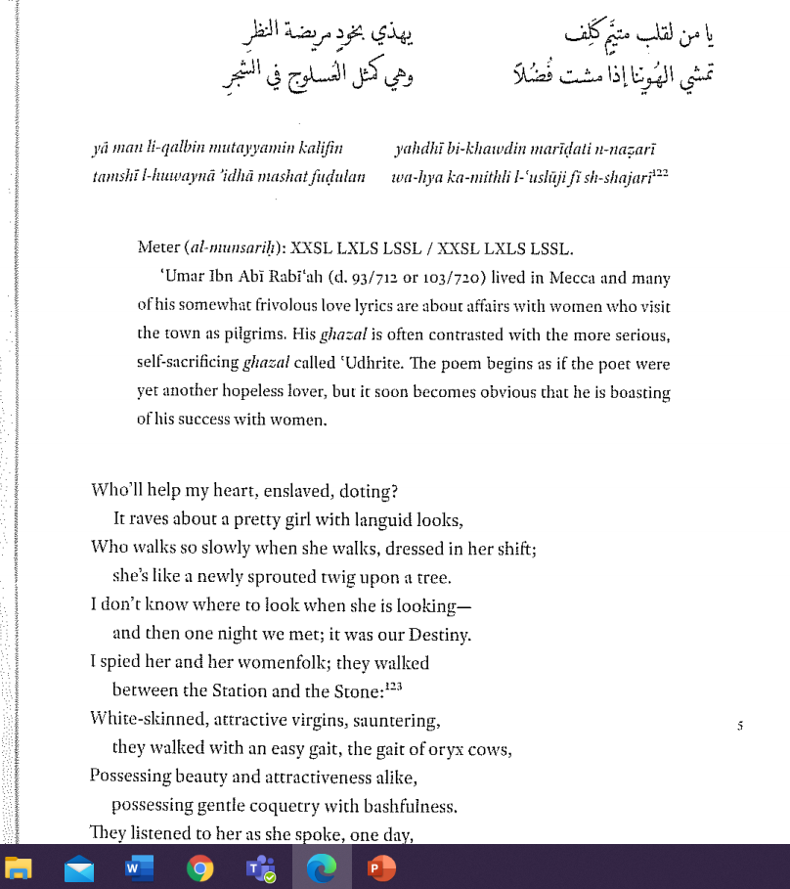
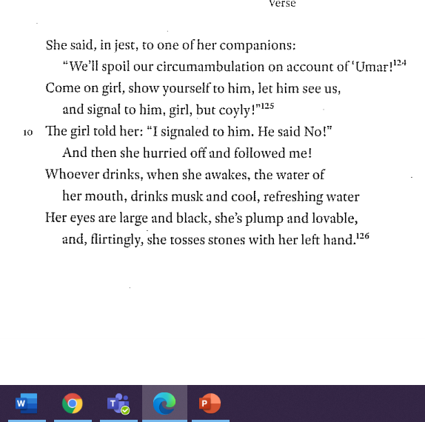

Slide 47
Il ghazal (poesia d’amore) in epoca umayyade
Amore beduino / Amore ‘udhrita (al-ḥubb al- ‘udhrī – الحب العذري)
Tribù dei Banu ‘Udhrà
Radice di ‘udhrà: verginità, castità
Vs
Amore urbano / cortese

Slide 48
L’amore urbano
L’amore per più donne
Modello dell’incontro durante la stagione del pellegrinaggio alla Mecca: “Bel luogo il pellegrinaggio! Bel santuario la Ka’ba! Viva le belle donne che si stringono addosso nella calca, nel bacio alla pietra nera!” ( عمر بن أبي ربيعة)
Poeta come seduttore

Slide 49
الوليد بن يزيد (706-744)
Ritiro nel deserto
Amore per Salmā
Canti bacchici e musica
Libertà simbolo della condizione nobile

Slide 50
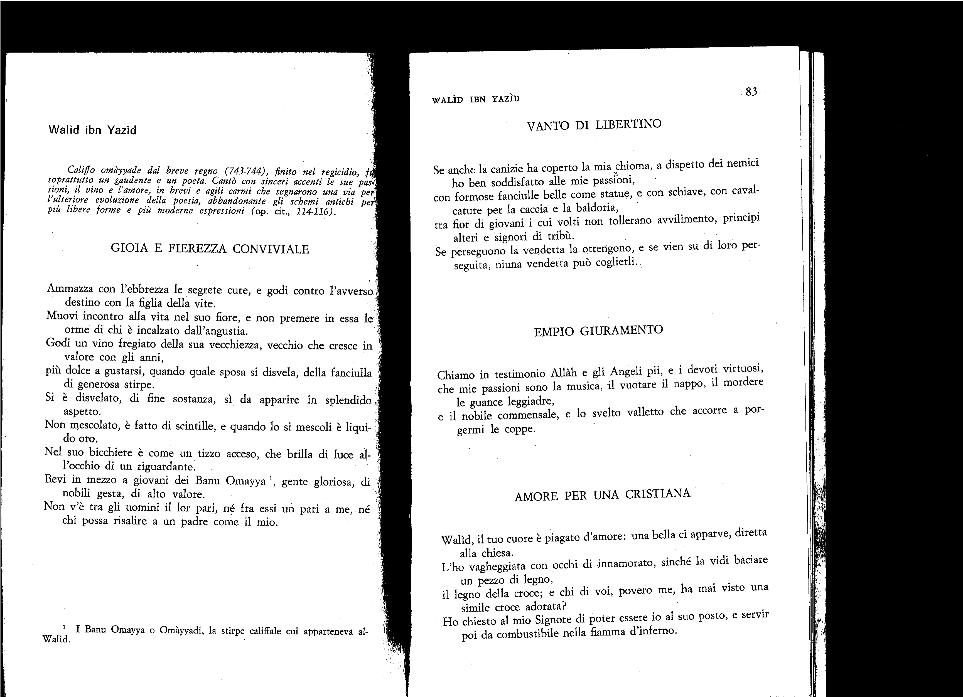

Slide 51
La donna amata
E’ unica e al lei il poeta si sacrifica per tutta la vita
Appartenente alla stessa tribù
Il poeta la conosce bambina
Nobile, pura, intoccabile
E’ irraggiungibile

Slide 52
L’amore
Idealizzato e assoluto
Patto che lega i due amanti sino alla morte
“Legato è il mio spirito al suo prima che fossimo creati e ad quando eravamo attesi nella culla (…) permarrà immutabile in ogni situazione e ci visiterà nella tomba” (Jamīl)

Slide 53
Vedendosi negare l’amata il poeta erra cantando l’amore e la sofferenza
Tema della follia, martirio e morte per amore – Sarrāj (m. 1106) Maṣāri‘ al-‘ushshāq (Le morti degli amanti)
Laylà è il sole,. Vicina è la sua luce. Ma la si vuole afferrare? E’ inaccessibile
Dell’acqua lo sciabordio quasi le scorticherà la pelle, tanto è sottile la sua pelle…Io la sfiorerò, e la rugiada imperlerà la mia mano (Jamīl Buthayna)

Slide 54
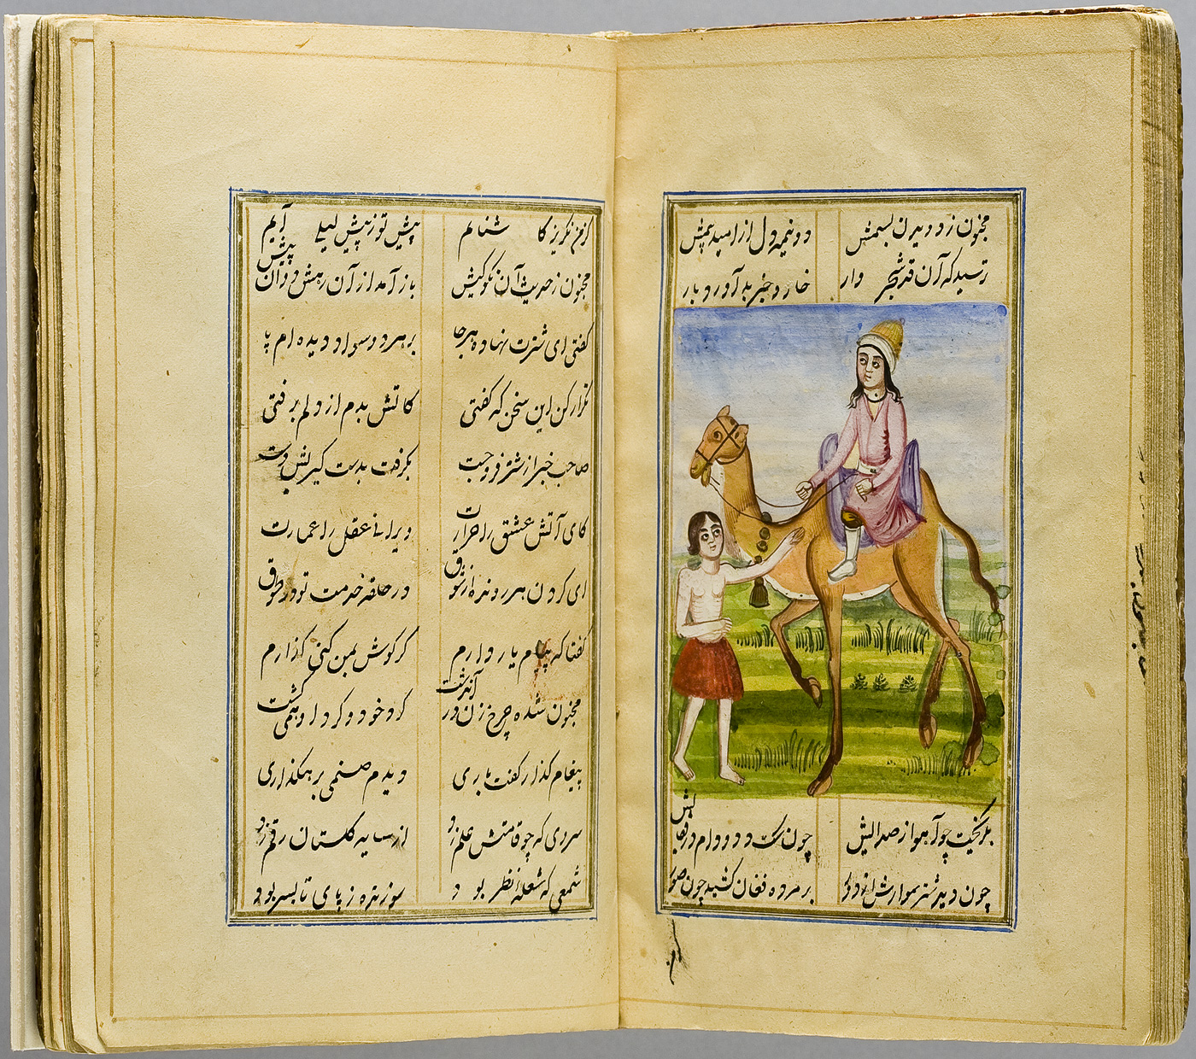
Majnun e Layla, Jamil e Buthayna e gli altri…

Slide 55
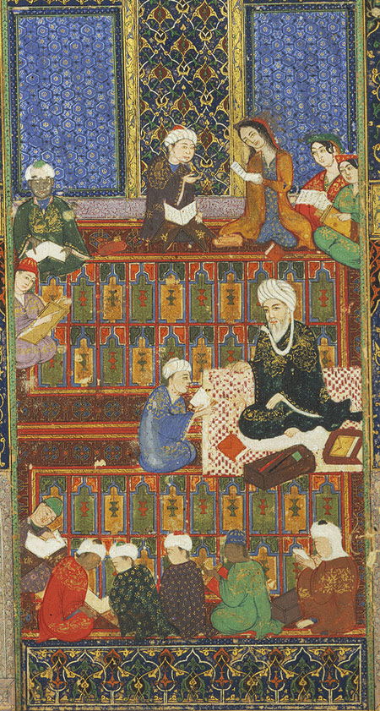
Majnūn e Laylà a scuola

Slide 56
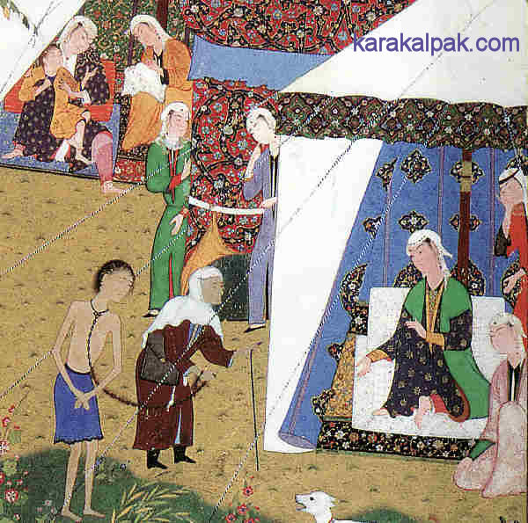
Majnun - pazzo
Tabriz, 1539
(miniatura Safavide)

